Slide 1
2장 상수와 데이터 출력

Slide 2
함수는 실행 가능한 코드를 미리 정의해 놓고 필요할때 호출해서 사용한다.
선언부는 함수 실행시 실행할 코드 블록
호출부는 선언부를 실행하고 싶을때 사용하는 코드이다.
메인함수는 선언부를 만들면 운영체제에서 프로그램 시작시 자동 실행 시킨다.
프린트 함수는 미리 만들어 놓은 선언부를 호출해서 사용하는 것이다.
개발자가 스스로 선언부를 만들고 호출부를 이용해서 호출해 사용할 수 있다.

Slide 3
C언어는 main 메소드가 실행되고 main 메소드가 종료하면 프로그램이 종료된다.
프로그램이 실행되면 main메소드는 운영체제에서 호출한다.

Slide 4
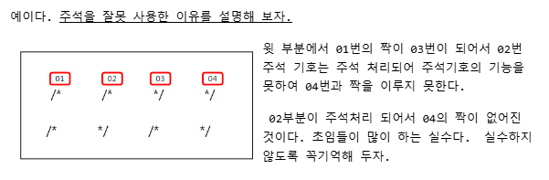
C 언어에서 주석은 코드에 대한 설명이나 메모를 추가하는 데 사용됩니다. 주석은 컴파일러에 의해 무시되며 프로그램의 실행에 영향을 주지 않습니다
// 한줄 주석 /* */ 여러줄 주석

Slide 5
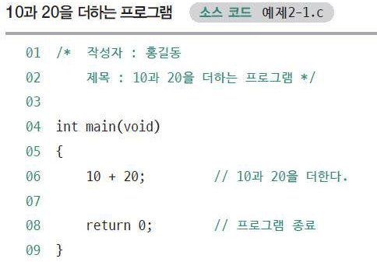
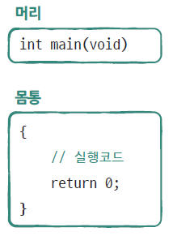
02 - 1 C 프로그램의 구조와 데이터 출력 방법
프로그램과 main 함수 구조
main 함수 - 프로그램이 시작되는 곳으로 필수 함수
머리(head)와 몸통(body)로 구성

Slide 6
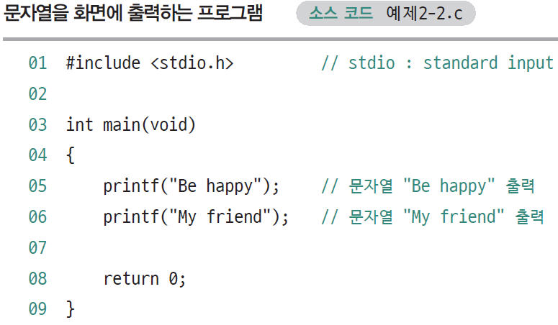
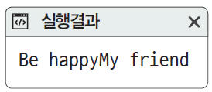
02 - 1 C 프로그램의 구조와 데이터 출력 방법
출력 함수(printf)의 사용법 : 문자열 출력
기본 출력 기능은 문자열 출력

Slide 7
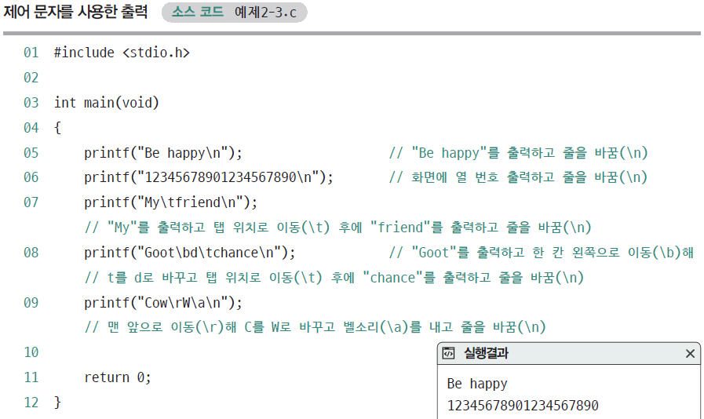
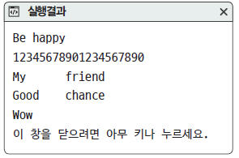
02 - 1 C 프로그램의 구조와 데이터 출력 방법
제어 문자 출력

Slide 8
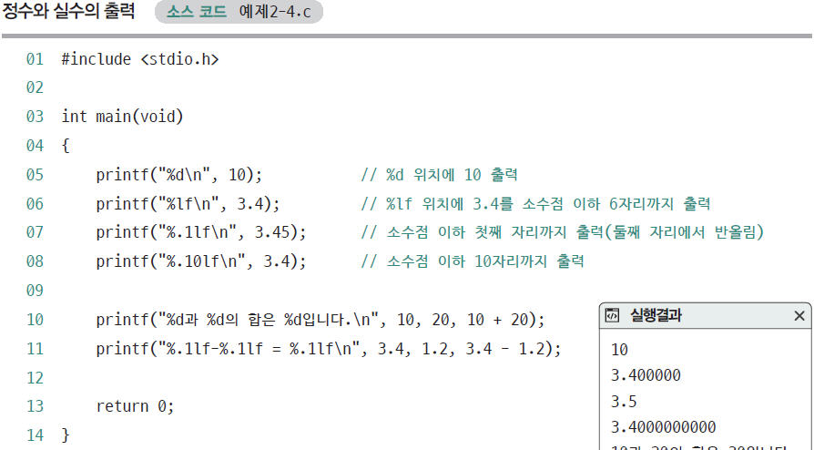
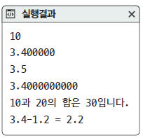
02 - 1 C 프로그램의 구조와 데이터 출력 방법
정수와 실수 출력

Slide 9
키워드로 끝내는 핵심 포인트
C 프로그램은 main 함수로 시작한다.
//는 한 줄 주석문, /* */는 여러 줄 주석문이다.
printf 함수는 데이터를 화면에 출력한다.
제어 문자의 기능에 따라 문자열의 출력 형태가 바뀐다.
printf 함수로 정수 출력은 %d, 실수는 %lf 변환 문자 사용

Slide 10
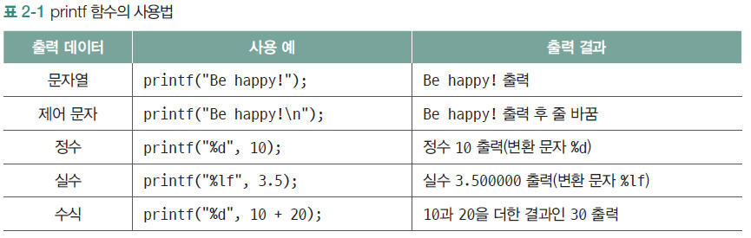
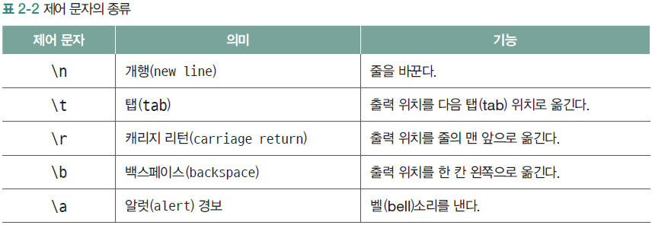
표로 정리하는 핵심 포인트

Slide 11
C언어 기초문법
프로그램은 main 메소드에서 시작해서 main 메소드에서 끝난다.
프로그램은 위에서 아래로 실행된다.
프로그램 명령문의 끝은 ;(세미콜론)을 붙여야 한다.
관련있는 코드는 중괄호로 묶는다.
종괄호 안에 있는 코드들은 탭으로 들여 쓰기한다.
중괄호 {}는 시작 위치와 같은 위치에서 닫는다.

Slide 12
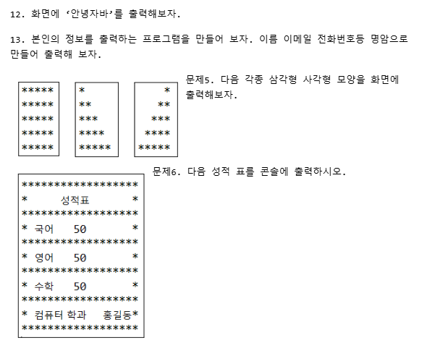

Slide 13
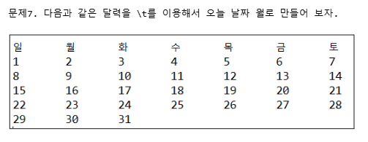

Slide 14
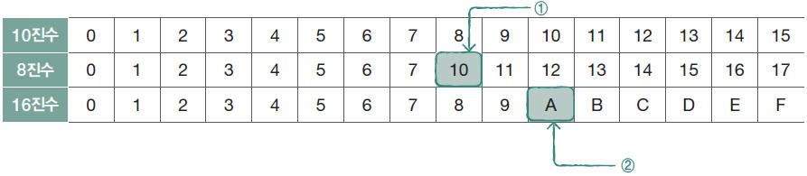
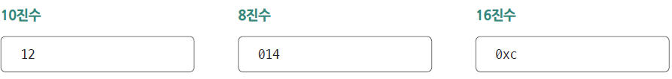
02 - 2 상수와 데이터 표현 방법
정수 상수 표현법 (1/2)
진법별 수 표현 방법
C 언어에서 진법 표현하기

Slide 15
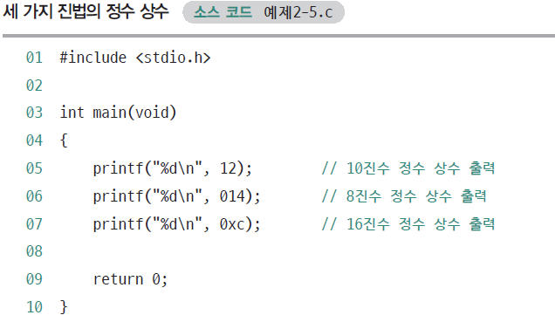
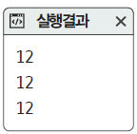
02 - 2 상수와 데이터 표현 방법
정수 상수 표현법 (2/2)

Slide 16

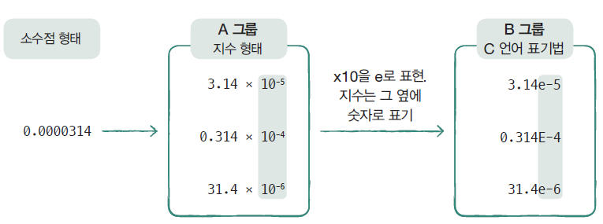
02 - 2 상수와 데이터 표현 방법
실수 상수 표현법 (1/3)
소수점 표기법
지수 표기법

Slide 17
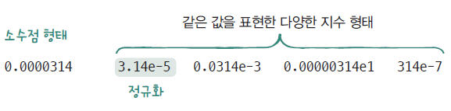
02 - 2 상수와 데이터 표현 방법
실수 상수 표현법 (2/3)
정규화(normalization) 표기법
소수점 앞에 0이 아닌 한 자리만을 사용한 지수

Slide 18
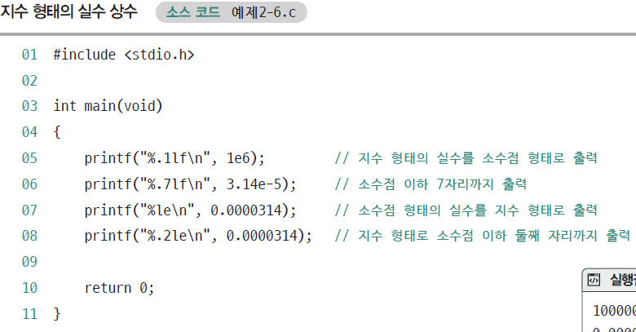
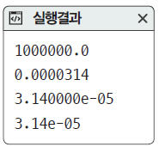
02 - 2 상수와 데이터 표현 방법
실수 상수 표현법 (3/3)

Slide 19
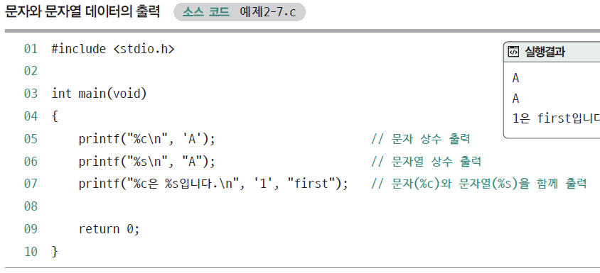
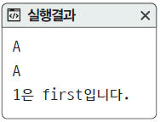
02 - 2 상수와 데이터 표현 방법
문자와 문자열 상수 표현법
문자는 작은 따옴표, 문자열은 큰 따옴표로 묶는다.

Slide 20
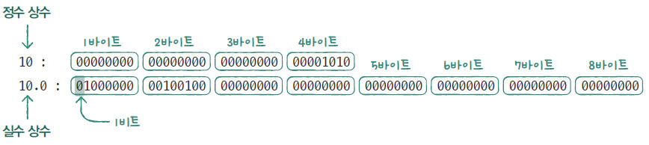
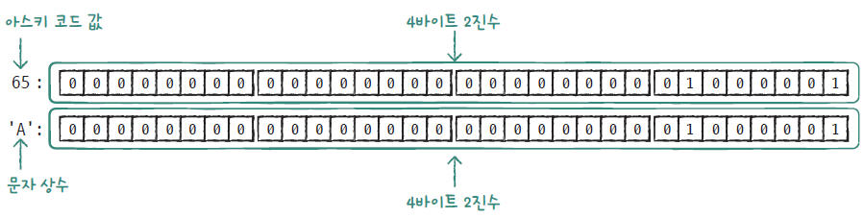
02 - 2 상수와 데이터 표현 방법
상수가 컴파일된 후의 데이터 크기
정수는 4바이트, 실수는 8바이트의 크기로 변환
문자 상수는 아스키코드값 정수와 같은 형태로 변환

Slide 21
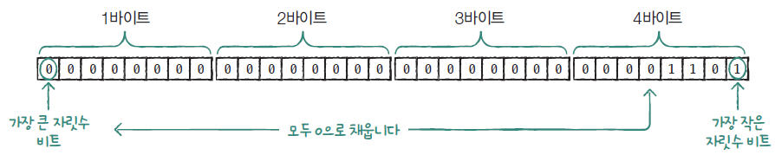
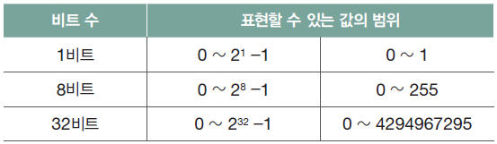
02 - 2 상수와 데이터 표현 방법
정수 상수가 컴파일된 후의 비트 형태 (1/2)
4바이트 크기의 2진수로 변환(양수 13의 예)
비트 수에 따라 표현할 수 있는 값의 범위

Slide 22
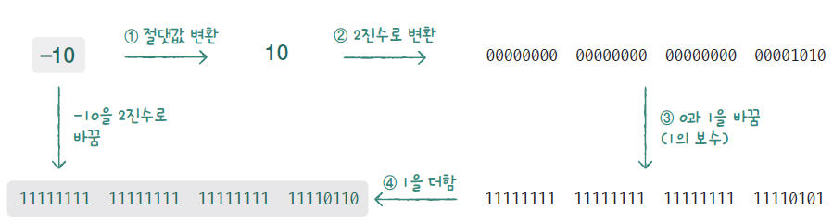
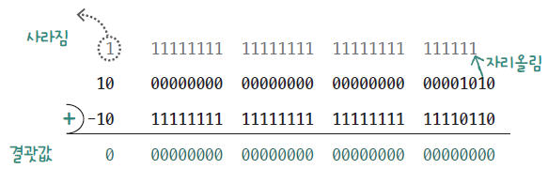
02 - 2 상수와 데이터 표현 방법
정수 상수가 컴파일된 후의 비트 형태 (2/2)
음수는 절댓값을 2의 보수로 바꾸어 변환(음수 -10의 예)
2의 보수로 변환시 양수와 음수를 쉽게 더할 수 있다.

Slide 23
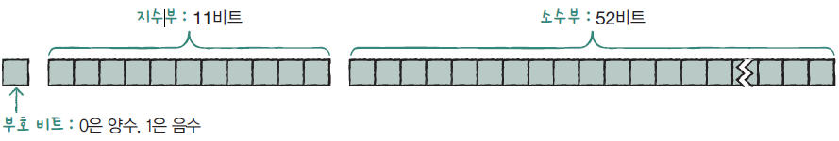
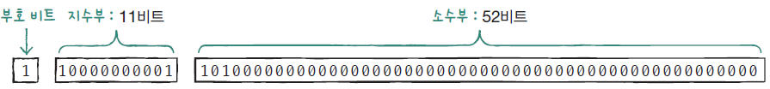

02 - 2 상수와 데이터 표현 방법
실수 상수가 컴파일된 후의 비트 형태 (1/2)
IEEE 754 표준의 double 형식에 따라 변환
- 6.5의 변환 예
값의 표현 범위

Slide 24
키워드로 끝내는 핵심 포인트
10은 정수 상수, 10.0은 실수 상수
‘A’는 문자 상수, “A” 문자열 상수
양수는 4바이트 크기의 2진수로, 음수는 2의 보수로 컴파일
실수는 IEEE 754 표준의 double 형식에 따라 번역
첫 비트는 부호 비트, 이후 11개 비트는 지수부, 나머지 52비트는 소수부를 뜻한다.

Slide 25
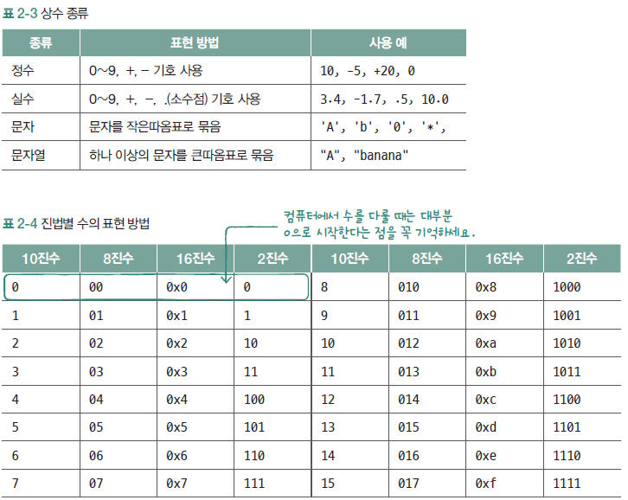
표로 정리하는 핵심 포인트

